Slide 1
Struktura přednášky
Funkce prefrontálního kortexu
  Exekutivní funkce
Neuroplasticita

Slide 2
FUNKCE PREFRONTÁLNÍHO KORTEXU
Exekutivní funkce

Slide 3
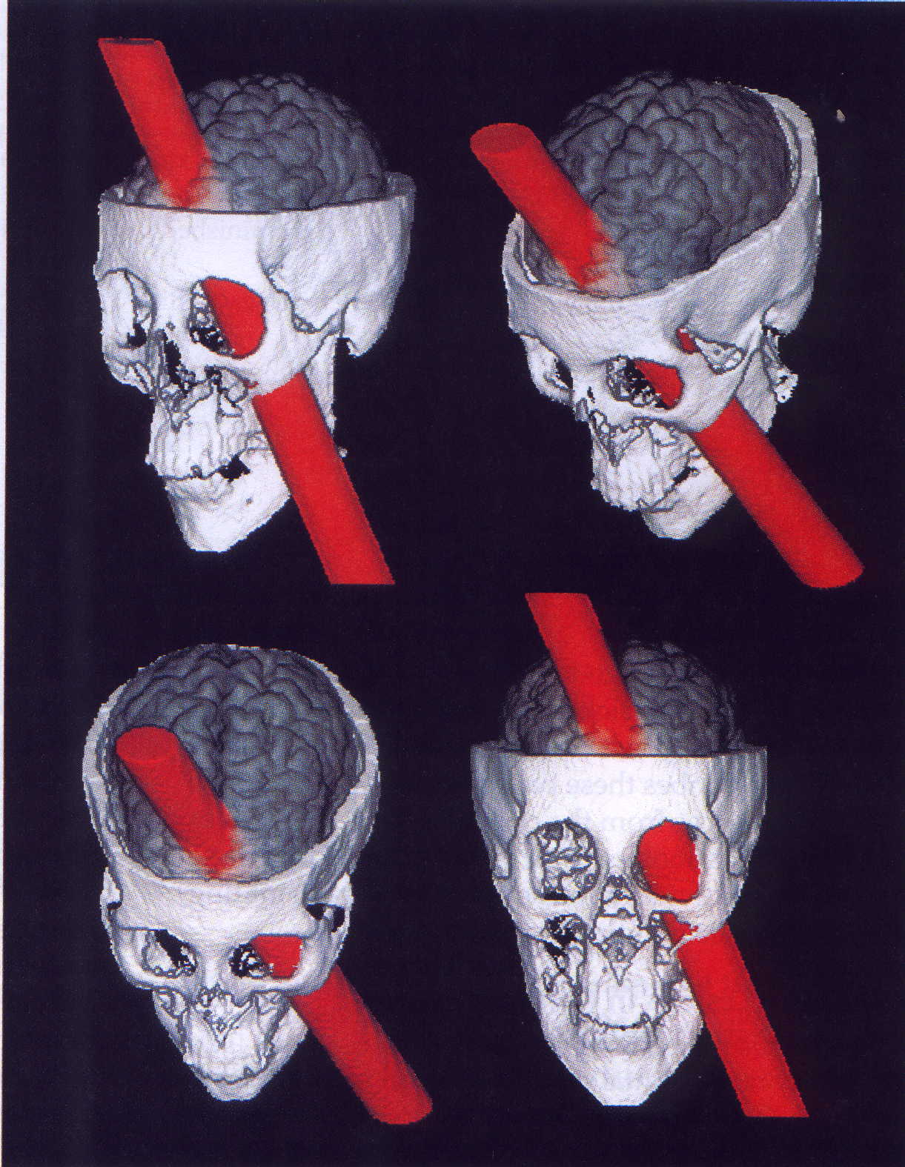

Zranění Phinease Gage (1861)
Počítačová rekonstrukce Gageova lebka a tyč

Slide 4
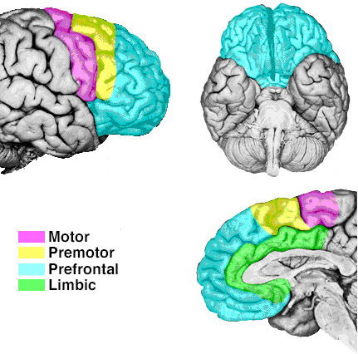
FRONTÁLNÍ LALOK - členění
Notes:
Organizace FC – frontální (uprostřed vedle sekundární MK – premotorické) okohybné pole, Brockovo centrum řeči (dole u sekundární MK). Primární, sekundární motorická kůra.
Za centrální Rolandovou rýhou.

Slide 5
PREFRONTÁLNÍ KORTEX (PRC)
Fylogeneticky i ontogeneticky mladá část
U lidí dosáhla největšího rozvoje
„Lze se bez ní obejít“, ale při poškození nebo ztrátě dochází ke ztrátě vlastností typicky lidských– integrita osobnosti, sociální cítění, empatie, etické chování, abstraktní myšlení…
Jsou na něj vázány exekutivní (řídící) funkce, což je velká podmnožina kognitivních funkcí.
Umožňuje spouštět a inhibovat různé psychické procesy. Moduluje naše chování a prožívání. Představuje nejvyšší úroveň mozkového řízení a integrace.
Notes:
Je zpravidla zjištěno normální IQ…
Rozvinutá u primátů, vyšších savců, zabírá až 1/3 izokortexu (tedy 6 vrstvá kůra)
Dirigent, co řídí a integruje ostatní procesy. Supramodální asociační oblast.
Metakognice – monitorování vlastní kognitivní aktivity
Kulišťák: Podobně jako ve společenské praxi, není-li řízení, systémy pracují dále, třeba s menší efektivitou a občasnými projevy anarchie, ale za standardních podmínek téměř stejně účině.

Slide 6
FUNKCE PRC
Kognice – vyšší či exekutivní funkce
Regulace nálady
Regulace chování, osobnosti
Porucha
Poruchy exekutivních funkcí
Poruchy nálady (deprese, mánie, labilita)
Změny chování (desinhibice, impulsivita anebo apatie)
Notes:
Orgán kreativity a exekutivy mozku.

Slide 7
SUBDOMÉNY EXEKUTIVNÍCH FCÍ
Přenášení zaměření Generování hypotéz
Řešení problému Vytváření pojmu
Abstraktní usuzování Plánování času
Organizace Formování cíle
Verbální fluence Pracovní paměť
Inhibice Sebekontrola
Iniciativa Sebe-řízení
Duševní flexibilita Řízení pozornosti
Anticipace Hodnocení
Řízení chování Zdravý (selský) rozum
Tvořivost Multitasking
Metakognice, introspekce Sebekritičnost
Notes:
Pracovní paměť – schopnost udržet krátkodobě důležité informace – vnitřní tabule, náčrtník (telefoní číslo)
Metakognice – monitorování vlastní kognitivní aktivity – souvisí s uvědomováním

Slide 8
EXEKUTIVNÍ FUNKCE v konkrétních příkladech
Poznat své silné a slabé stránky
Nahlížet problémy z pohledu jiných lidí
Stanovit si realistické cíle a plány
Chápat drobné a abstraktní informace
Efektivně využívat čas
Začínat činnosti samostatně
Přicházet s nápady a řešením problému
Mít dobrý úsudek
Monitorovat vlastní chování a v případě nutnosti ho změnit
Opravovat vlastní chyby
Zvládat změnu rutiny
Učit se z chyb
Předjímat a řešit neočekávané problémy
Přizpůsobit se nečekaným změnám
Plánovat si den
Plánovat a organizovat aktivity
Dokončit započaté činnosti
Notes:
Pozorování v nestrukturovaném či se mistrukturovaném prostředí. Rozhovor s rodinou a další klinické metody….. Testové metody často
Případ Milana: Plánování času (přišel v půl druhé, že je objednaný na druhou hodinu, byl objednaný na první hodinu). Neschopnost anticipace (semafor – nezabrzdí). Neschopnost dokončit započaté činnosti (několikrát vystřídal několik zaměstnání). Od bouračky se nepoznává – osobnostní změny. Regulace emotivity – agrese na dívky. Nízká sebekritičnost, náhled, nerealistické cíle (já bych měl dělat druhým lidem manažera).

Slide 9
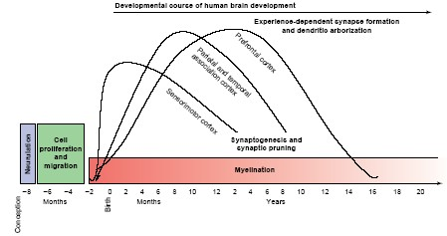
Ontogenetický vývoj PRC
Plně dozrává až ke konci dospívání
Strukturální architektura vyvíjejícího se mozku (Casey, Tottenham, Liston, Durston, 2005, str. 105
Notes:
Což odpovídá vývoji osobnosti, emotivity, empatie, morálnímu vývoji atd. v tomto období…. Spojit s ontogenetickým vývojem… fáze nadropduke, axonálního růstu a dendritického větvení a pak prořezávání, úbytku

Slide 10
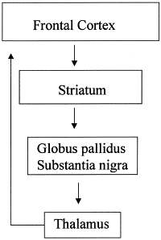
Propojení prefrontální kůry
Rozsáhlá aferentace i eferentace do různých etáží CNS. Patrně nejlépe propojená část mozku
Spoje se senzorickými systémy
  Recipročně spojen s temporální, parietální a okcipitální kůrou, odkud přijímají sluchovou, somatosenzorickou a zrakovou informaci.
Spoje s limbickým systémem
  učení, zapamatování, emoční ladění, autonomní regulaci, motivaci…
Spoje s motorickým systémem
  s bazálními ganglii
Mnohonásobné spoje uvnitř prefrontální kůry
Notes:
Hustě propojeny s dalšími funkčními systémy mozku – Integruje informace z vnitřního a vnějšího prostředí a koordinuje činnost celého mozku….. Dochází zde k integraci různých oblastí mozku a volbě účelné motorické odpovědi. Je to asociační část ostatních oblastí mozku….
Spoje se senzorickými systémy
Frontální laloky jsou vzhledem ke své ústřední roli recipročně spojeny s temporální, parietální, okcipitální kůrou, odkud přijímají sluchovou, somatosenzorickou a zrakovou informaci.
Mnoho oblastí má konvergující informace z více oblastí
Spoje s limbickým systémem (hipokampus, amygdala) – v temporálním lobu
Smyčka – frontální laloky, bazální ganglia, thalamus, frontální laloky je otevřeným systémem. Frontální syndromy a poruchy exekutivních funkcí nemusí vzniknout jen poškozením frontálních laloků, ale také subkortikálních částí, které jsou součástí této smyčky (poškození bazálních ganglií, nebo talamu se může mj. projevit jako frontální syndrom – viz např. subkortikální demence u Parkinsonovi nebo Huntingtonovi nemoci) nebo narušení smyčky (léze bíle hmoty).
Obr. Vpravo – uzavřený obvod společný pro všechny části PRC

Slide 11
PREFRONTÁLNÍ OBVODY
Cummings (1993):
Dorsolaterální systém – zevní
  Exekutivní funkce, verbální a neverbální fluence, řešení problémů, učení, vybavování z paměti. Narušení: Apatie, ztráta pocitů, nezájem o nové podněty, lhostejnost, ztráta iniciativy, rigidita, pseudodprese, porucha znovuvybavení (recall) paměti bez poruchy znovupoznání (rekognice), narušení uvažování, plánování a organizace činnosti, mentální flexibility….
Orbitofrontální systém – spodní
  Empatické, společenské, morální a sociálně adekvátní chování. Narušení: Změny osobnosti, desinhibice, iritabilita, netaktnost, ztráta empatie, výbuchy hněvu, pseudopsychopatické chování…
Mediální systém – vnitřní (přední gyrus cinguli)
  Motivace, iniciativa v mluvení a chování, kontrola řídících funkcí, pozornosti, emočního prožívání, reakce na bolest, rozlišení vnitřního a vnějšího. Narušení: Apatie, lhostejnost k bolesti, akinetický mutismus, nedostatek spontánní mluvy, tvořivosti, pseudodeprese, sklon k agresivitě, úzkost, snížení sociálních zábran, zvýšení sexuálního chování, přejídání….
Notes:
Cummings (1993). Rozdělení spíše didaktické a jde o zjednodušení – výsledky funkčních zobrazovacích metod překonávají.
Obecná struktura je prefrontální kůra – striatum – talamus – prefrontální kůra. Tyto obvody jsou otevřené – propojení uvnitř systému i s dalšími systémy
Někdy rozlišujeme také frontopolární systém – přední – schopnost držet se hlavního cíle při práci na vedlejších , exekutivní funkce…..
Dorzolaterální syndrom – u Parkinsonovy a Huntingtonovy choroby na úrovni BG – narušení exekutivních funkcí. Stereotypní využívání prostředí (čmárá si, protože je před ním tužka a papír). Rigidita – když už nějaké chování započne, je pro něj obtížné chování změnit nebo ukončit.
Prefrontální kůra nemá potřebné informace k dispozici přímo, ale s neuvěřitelnou přesností určí, kde je daný druh informace uložen. Poté osloví příslušnou oblast a paměťový záznam vybaví….
Orbitofrontální systém – těsně nad očnicemi. Spojuje moniturující prefrontální kůru s limbickým systémem. Neadekvátní sexuální poznámky. Odbržděnost, odtlumenost, ztráta sebekontroly. Orbitofrontální systém se aktivuje při řešení morálních dilemat. Morální dilemata lze zobrazovat na fMRI. Vůz jede po koleji a zatočí doleva a zabije pět lidí, máte možnost změnit výhybku, aby jel doprava, kde zabije jen jednoho člověka. Lidé všech kultur a náboženství odpoví, že máte změnit výhybku (morální personální dilema). Poté můžete vhodit člověka do kolejí, aby zastavil tento vůz – všichni lidé, ženy muži, různá náboženství řeknou, že toto je imorální (morální impersonální dilema).
Mediální systém – dochází k integraci a rozlišení vnitřního a vnějšího - což je nezbytné pro schopnost testovat realitu a mí náhled.

Slide 12
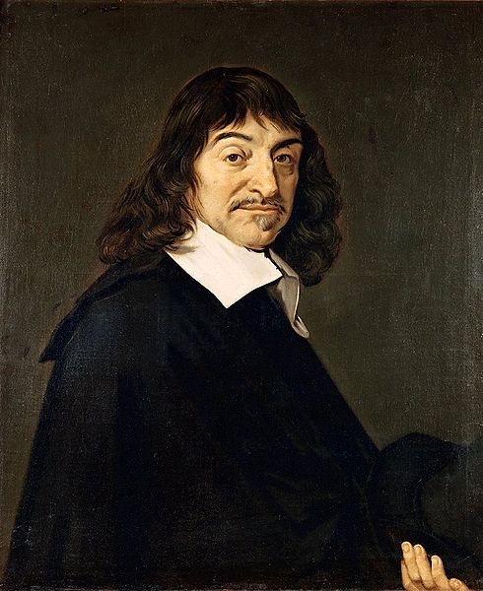
Emoce a rozhodování
René Decartes (1696 – 1660)
  Dualismus – duše (res cognitas) a tělo (emoce; res extensa) jsou diskrétní oddělené entity.
  Emoce – zvířecí, člověk bytost rozumová. Lidé se rozhodují rozumem
  Velký vliv na západní myšlení - více emocionální jedince a skupiny považujeme za méně rozumné a naopak
Descartesův omyl
  Elliot – pacient Antonia Damasia (*1944) po lézích v PRC ztratil pocity a nebyl schopen činit nejjednodušší rozhodnutí
Notes:
Velký vliv na západní myšlení, který pozorujeme dodnes
Zvířata či lidské tělo považoval za složité stroje – zvířata nemají duši a neprožívají bolest, pokud kočka řve, je to jen následek toho, že její tkáň prodělává poškození, ale nikoliv proto, že by zažívala bolest…
René Decarter – otec západní filosofie a zároveň vědecké metody, která spočívá v dualismu, a která striktně rozděluje emoce od rozumu. Duše a tělo jsou odlišné entity. A hledal místo, kde dochází k interakci duše a těla. Emoce byly vnímány jako zvířecí a člověk jako bytost rozumová. Tento dualismus přetrvává a skupiny, které vnímáme jako více emocionální, chápeme jako méně rozumné a jako méně lidské. Moderní neurovědy ukazují, že toto je zcela chybné paradigma.
Elliot – pacient. Antonia Damasia (1944), který velmi silně přispěl k tomu, že chápeme emoce, které vedou naše racionální rozhodnutí. Mladý muž vysoké IQ – tumor a resekce v obou PRF víc dx než sin. Jeho léze byly podobné jako u Finiese Cage, ale na rozdíl od něj nevykazoval onu ztrátu kontroly hněvu. Oba začali zbírat věci. Elliot ztratil subjektivně zakoušené emoce – ztratil zcela pocity. Pamatoval si, že měl emoce, že je dokázal cítit, ale více je už necítil a nemohl dělat racionální rozhodnutí.
Damasio popisuje řadu pacientů, kteří utrpěli (úrazem, v souvislosti s operací nádorového onemocnění apod.) nějaké neurologické poškození mozku, které u nich odbouralo spojení "rozumu" s emočním vnímáním. Tito lidé se celkově kupodivu nezačali chovat racionálně, naopak měli problém s dlouhodobým plánováním, rozvržením priorit apod. Naprosto deformován byl u nich mechanismus rozhodování - podle Damasia právě kvůli absenci somatických signálů.
Přitom žádné IQ testy ani podobné zkoušky nezjistily nic zvláštního. Změřit se snad dalo jen to, že např. na promítané scény plné násilí nereagovali žádným pohnutím (které se měří jako změna kožní vodivosti), i když by je v testu nejspíš zaškrtli jako "smutné". Oslabeno bylo také vědomí sociální inteligence - v tom smyslu, že takto postižení lidé ztrácejí představu o tom, jak budou jejich chování hodnotit ostatní.
Damasio se nedomnívá, že racionálně nepřemýšlíme, ani že různá emoce a hnutí mysli musí být kognitivním procesům jen ku prospěchu (rozhodně nemusí – viz deprese, úzkost). Chce tím spíše říci, že "čistý rozum", který podle Damasia neexistuje ani jako Descartovský duch ve stroji, ani jako nějaký "software", by ve skutečnosti fungoval mnohem hůře, než když je podpořen emocemi. "Vědomí" a myšlení nesídlí podle Damasia v mozku, ale spíše v celém těle.
Tak třeba pokud se rozhodneme skočit z okna, neodvrátí nás od toho racionální úvaha o tom, že bychom se tak nejspíš připravili o život, ale spíše bezprostřední fyziologické/fyzické změny. Mozek je zaplaven chemickými látkami navozujícími představu bolesti, zamotá se nám hlava, přijde na nás slabost atd. Damasio tyto hranice chování označuje jako somatické markery.
Damasio uvádí, jak jeden z jeho takto postižených pacientů k němu dokázal přijet po zledovatělé vozovce, aniž ho jakkoliv rozrušilo sledovat nehody dalších řidičů. Pokud by měl somatický marker "v pořádku", zřejmě by byl zaplaven panikou nebo soucitem. Zde byla absence výhodou.
Následovala však diskuse o termínu příští pacientovy návštěvy. Ten si nebyl vůbec schopen vybrat mezi dvěma termíny, stále nad tím uvažoval, probíral pro i proti, nedokázal dojít k jasnému závěru (Damasio to označuje za limity čistého rozumu). V tomto případě by somatické markery nejspíš napovídaly, že:
- úsilí volit mezi dvěma rovnocennými možnosti je neadekvátní výsledku
- zkusili bychom se rozhodnout nějak náhodně (klidně i podle nějakých šťastných čísel nebo jiného iracionálního vlivu- je to nakonec jedno)
- představili bychom si navíc, že v myšlení těch, kdo nás pozorují, vypadáme hloupě, pokud se nedokážeme rychle rozhodnout.

Slide 13
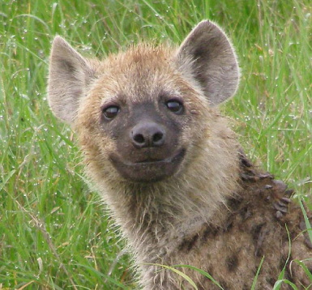
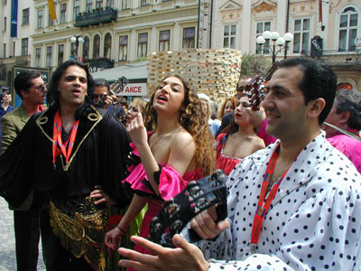

emocionální = nerozumné?

Slide 14
Narušení PRC
Frontotemporální demence
  Souhrnné označení pro skupinu demencí (Pickova choroba, nespecifická degenerace frontálního laloku). Počátek nejčastěji v 6. deceniu. Počátek je plíživý, vývoj pomalý.
  Zanedbávání osobní hygieny, beztaktnost, hrubost, disocialita (krádeže), netlumená sexualita, neklidní, rigidní, impulsivní, nevyzpytatelní, depresivní, sentimentální, citově lhostejní….
Psychiatrická onemocnění – schizofrenie, obsedantně kompulsivní porucha, deprese, impulsivní poruchy (hraniční, disociální, ADHD) aj.
Epilepsie
Trauma
  Vnější – traumatické poškození mozku
  Vnitřní – cévní mozková příhoda, tumor
Notes:
Zneužívání návykových látek, alkoholu, přejídání…. Nespecifické degenerace frontálního laloku - idiopatické
Vztáhnout k ACE-R – dokáže rozlišit frontotemporální demenci od Alzheimerovy. U Alzheimerovy demence dochází také k degenerativním změnám F lobu, ale až na konci onemocnění.
Deprese – úbytek funční aktivity v levostranné PRC (zpracovává kladné emoce oproti pravé, která zpracovává záporné).

Slide 15
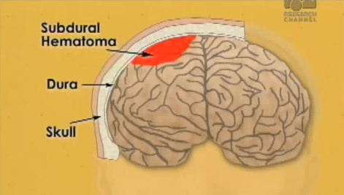
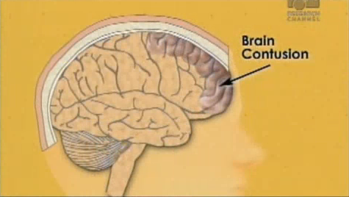
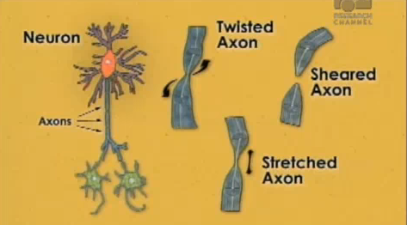
Traumatické poranění mozku
Krvácení do mozku
Kontuze
Axonální poškození
Notes:
Poškození frontálního a temporálního lobu vede k narušení exekutivních funkcí a osoba může být impulsivní nebo agresivní (a pak si to vyčítají). Mají problémy s iniciováním aktivity a vypadají líní, ale nejsou líní, je to porucha mozku.
Axonální poškození často nejsou na neuro-zobrazovacích metodách vidět. Mírné traumatické poškození mozku může mít ale za důsledek změny, které nejsou klinicky měřitelné, ale kterých si všimne okolí postiženého, které ho dobře zná.
Kontuze: zhmoždění mozkové tkáně traumatem bez perforace dura mater. Obv. mechanické poškození tkáně spolu s poškozením cév a mnohočetným obv. drobným krvácením (petechie) jak na straně úderu, tak na straně protilehlé (tzv. protiúder – contre-coup),

Slide 16
PACIENTI S NARUŠENÍM PFC
Frontální či dysexekutivní syndrom - vzdor povrchnímu zdání normality vede narušení PFC k devastaci jedincova života
Jedinci jsou desinhibovaní, vázání na podnět
  Desinhibice a nedostatek behaviorální kontroly
  impulzivita, mluvnost, nerudnost
Jedinci mají emoční narušení – nálady a emocí
  Apatičtí ke své situaci a k potřebám druhých
  Špatně rozpoznávají emoce druhých
  Jsou vznětliví, agresivní a vzteklí
  Špatné emoční rozhodování
Jedinci mají obtíže s plánováním
  Potíže s iniciováním činností, plánováním a organizací vlastního života
  Jedinci mají obtíže s náhledem na své chování a onemocnění (anozognózie)
    Narušení schopnosti sebemonitoringu a sebehodnocení, co je vhodné, co efektivní, kde jsem udělal chybu?, odhadnout následky vlastního jednání apod.
Notes:
Neudrží se v manželství v práci…
Anozognózie – ztráta náhledu na své onemocnění – velmi časté. První krok kognitivní rehabilitace.

Slide 17
VYŠETŘENÍ EXEKUTIVNÍCH FCÍ
Abstraktní myšlení
  Test přísloví
Formování konceptu, úsudek
  podobnosti ve WAIS
Formování konceptu, kognitivní flexibilita (ustanovení a udržení kognitivního zaměření)
  WCST
Kognitivní flexibilita a psychomotorická rychlost, rozdělená pozornost
  TMT B
Kognitivní nastavení a kontrola impulzů, percepční zátěž
  Stroopův test
Vizuoprostorová pracovní paměť a řešení problémů
  Tower tasks, RCFT
Kognitivní výkonnost
  testy verbální fluence
Notes:
Schopnost posuzovat exe. Funkce pomocí těchto testů je omezená. Nedokáží také postihnout hlavní integrační roli exekutnivních funkcí.

Slide 18
Trail making test B
Notes:
Schopnost řízené pozornosti….

Slide 19
Kódování symbolů WAIS - III
Notes:
Pracovní paměť

Slide 20
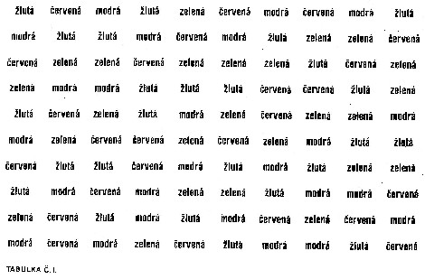
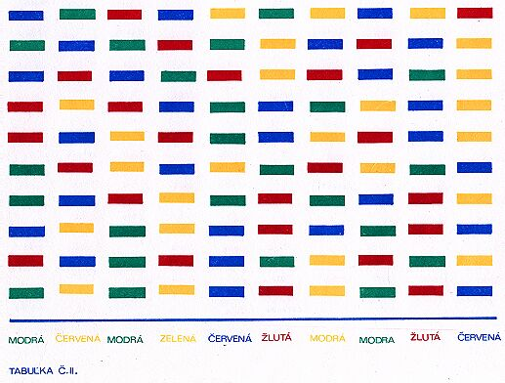
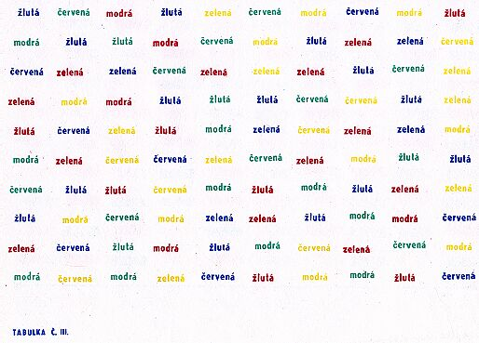
Stroopův test
aktivuje přední oblast gyrus cinguli
Notes:
Udržet zaměřenou pozornost, schopnost inhibovat automatické procesy. Proti sobě stojí procesy volní a automatické….

Slide 21
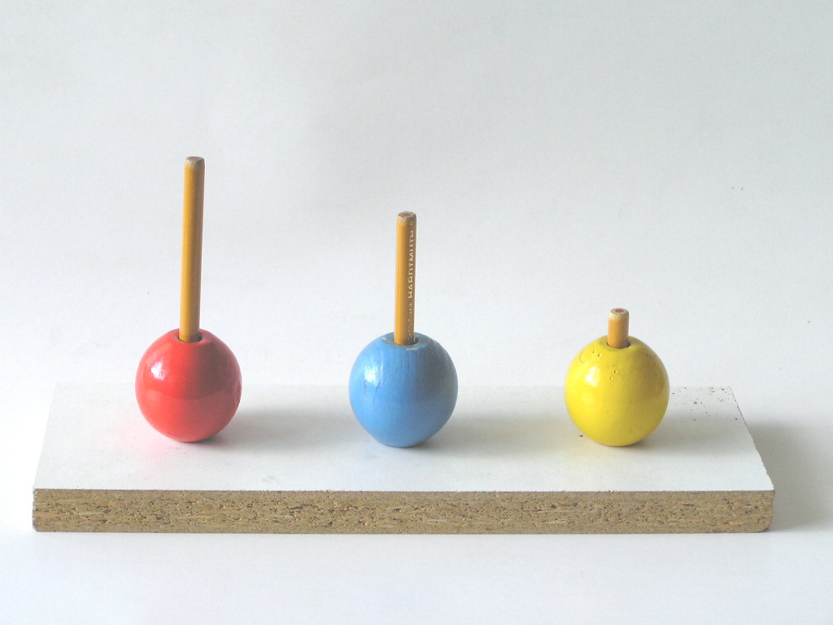
Londýnská věž (TOL – Tower of London)
Notes:
Londýnská věž – testuje schopnost plánování organizované série kroků směrem k cíli, myšlení, řešení problémů, kontroly impulsů, mentální flexibility, pracovní paměť….
Jde o přesouvání korálků pomocí pomocných tyček….

Slide 22
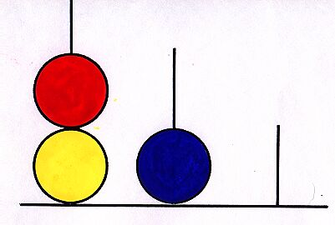
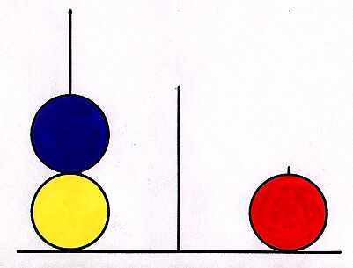
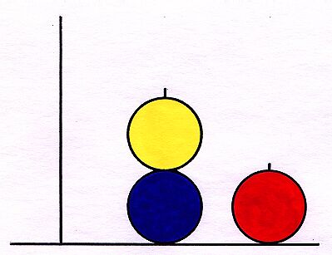
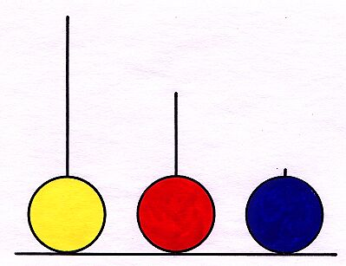
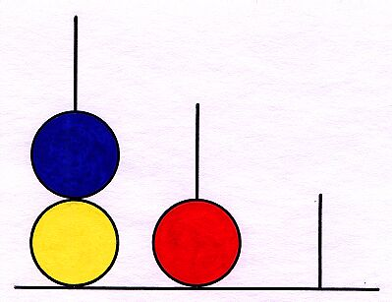
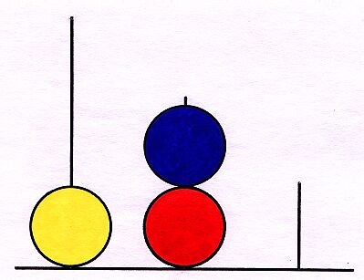
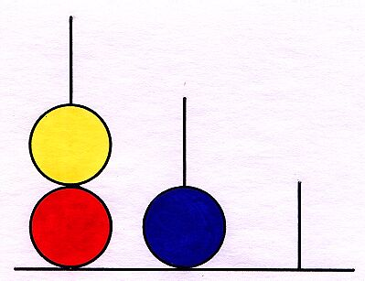
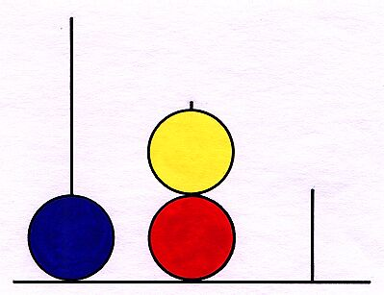
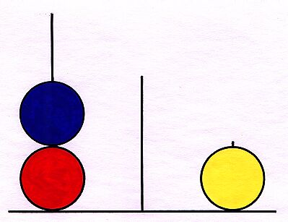
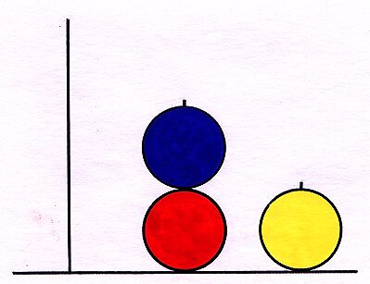
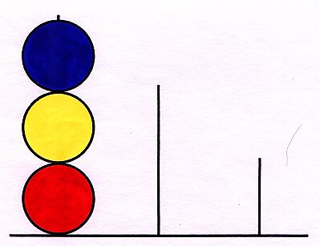
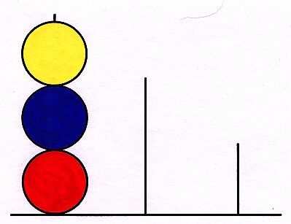
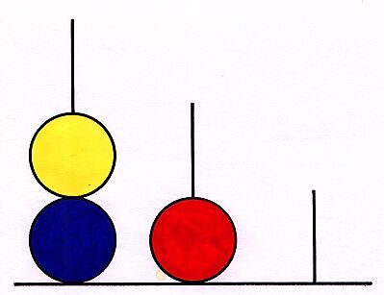
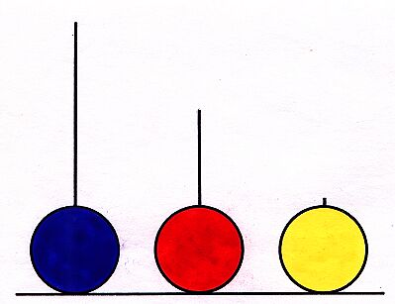
londýnská věž
Výchozí
poloha
2
Cvičný příklad
2
3
4
5
Notes:
Zkusit si to se studenty –
2
2 2 3 3
4 4 4 4 (zajímavý)
5 5 5 5

Slide 23
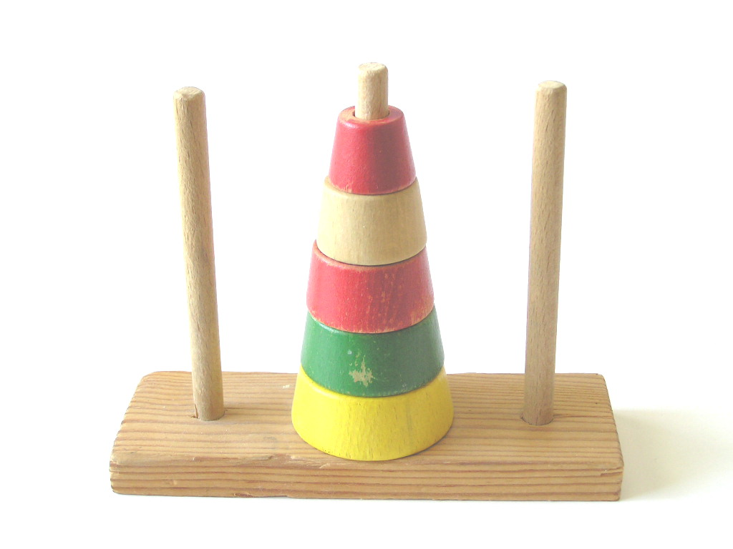
Hanojská věž (TOH – Tower of Hanoi)

Slide 24
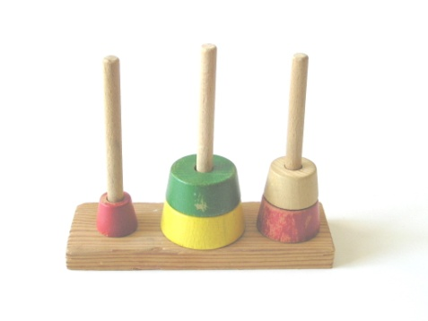
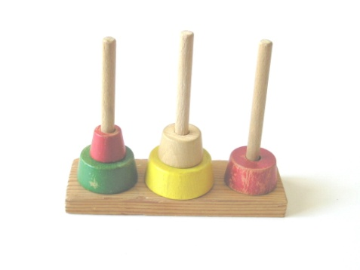
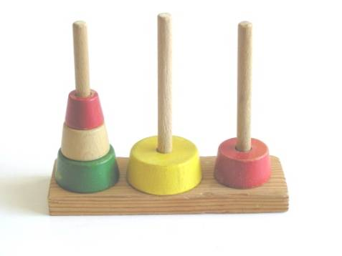
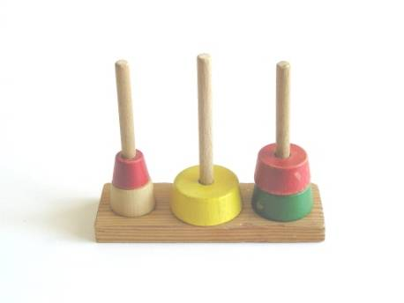
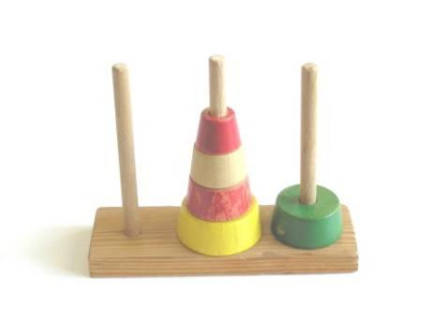
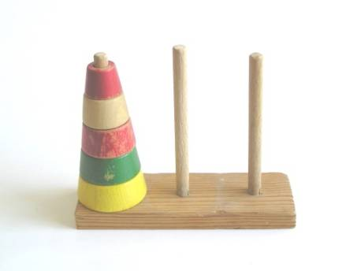
hanojská věž
7
10
11
14
15
31

Slide 25
K dalšímu studiu
Orel, M., Facová, V. a kol. (2009): Člověk jeho mozek a svět. Havlíčkův Brod: Grada. Str. 65-73
Kulišťák, P. (2003): Neuropsychologie. Praha: Portál, kap. 7., str. 111-128
Koukolík, F. (2002): Lidský mozek. Praha: Portál, kap. 8, str. 331-374

Slide 26
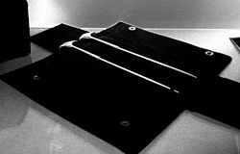
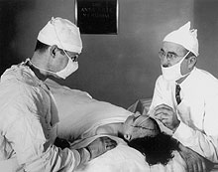
Prefrontální lobotomie
Walter Freeman
(1895 – 1972)
Za svůj život provedl více než 2500 prefrontálních transorbitálních lobotomií včetně několika dětí.
Místo anestezie používal elektrokonvulzivní terapii, k provedení lobotomie původně sekáček na led vložený nad oční bulby…
Používáno k léčbě schizofrenie a
neléčitelných bolestí…
Notes:
Neurolog a psychiatr.
The Nobel Prize for Physiology or Medicine of 1949 was awarded to António Egas Moniz "for his discovery of the therapeutic value of leucotomy in certain psychoses„. The heyday of its usage was from the early 1940s until the mid-1950s when modern neuroleptic (antipsychotic) medications were introduced. By 1951 almost 20,000 lobotomies had been performed in the United States.
Subjektivní pocit utrpení byl sice odstraněn, ale zůstala emoční lhostejnost, + riziko krvácení. Freeman lobotomie opustil, když zemřel jeho poslední pacient.

